Slide 1
Přímořský turismus a rozvojové země světa
Martin Šauer

Slide 3
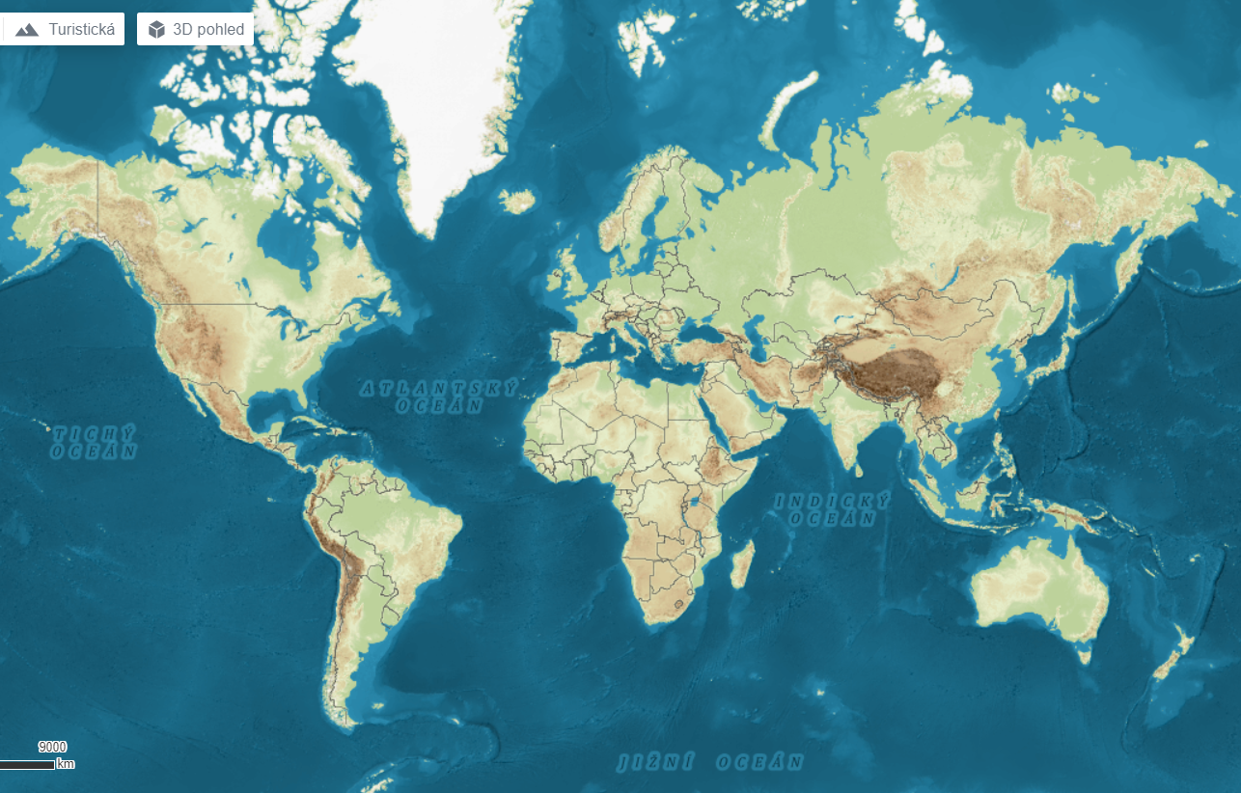

Slide 4
I. Generace přímořských letovisek

Slide 5
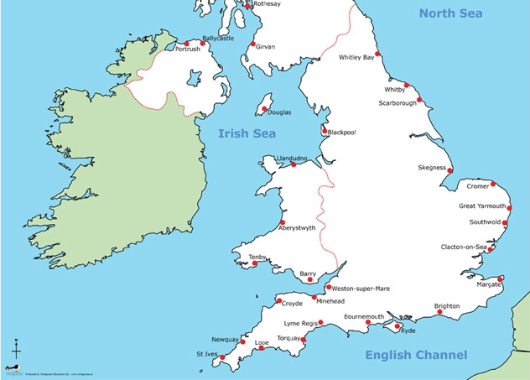

Slide 6
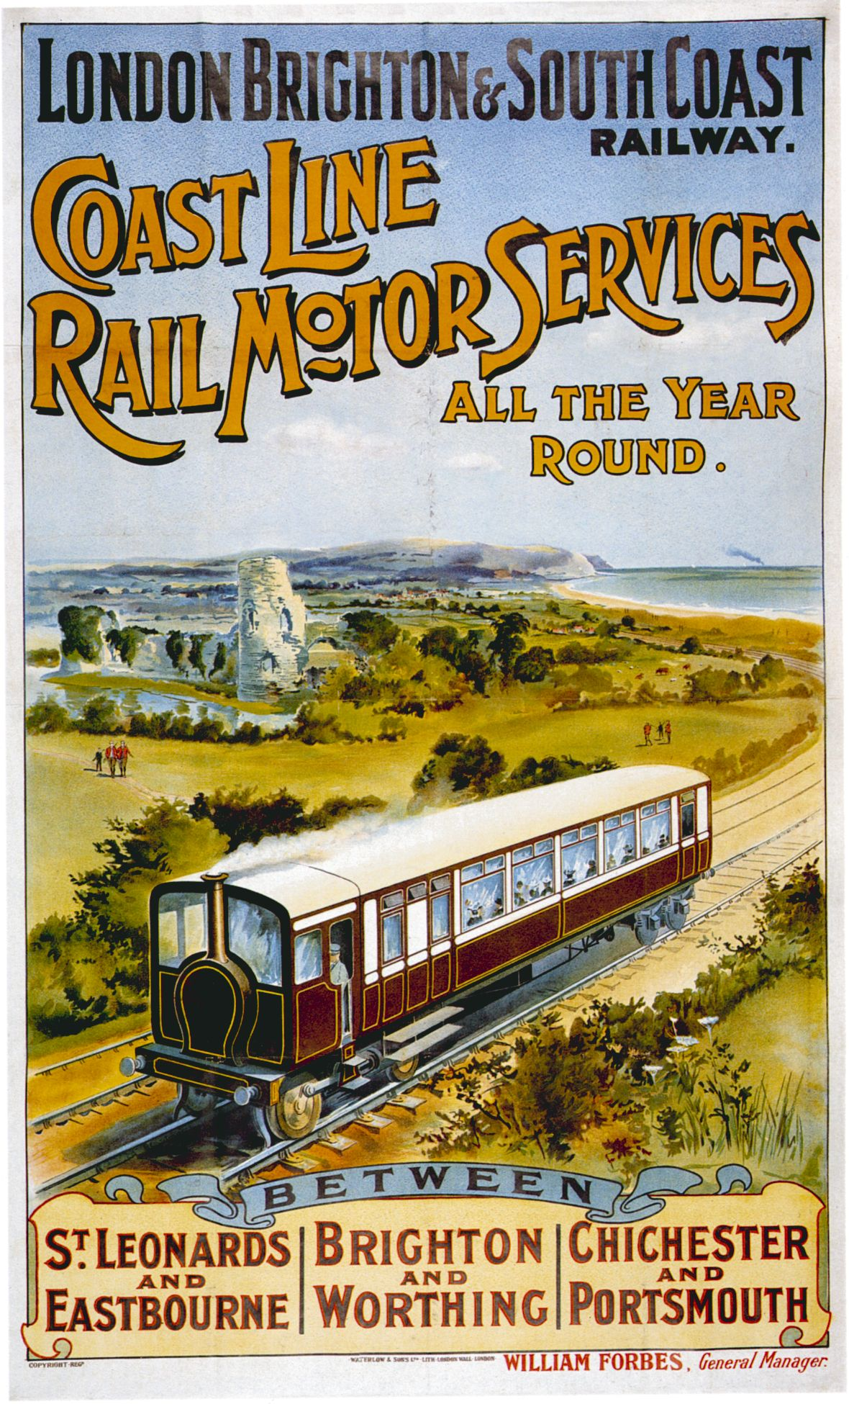
I. generace přímořských letovisek
V 19. století a na počátku 20. století letoviska navštěvovány britskou šlechtou, rozvoj lázeňství
„Before the railways transformed them, seaside resorts tended to be haunts of the sick and the snobbish, with the Prince Regent savouring the waters at Brighton, and the Yorkshire gentry dipping their toes in the sea at Scarborough.“ (Michael Williams, The Trains now Departed)
Mezi válkami a po II. světové válce - Rodinná dovolená u moře – vliv rozvoje železniční dopravy a cestovních kanceláří
Notes:
Před tím, než je železnice přeměnila, byla přímořská letoviska spíše strašidelnými nemocnými a snobskými obyvateli, kdy kníže Regent vychutnával vody v Brightonu a šlechtičtí Yorkshire ponořili své prsty do moře v Scarborough.

Slide 7

I. generace přímořských letovisek
Každoroční dovolená u moře spojená s relaxací a pohodou bez stresu
„the annual journey to the seaside aboard a train was associated with pleasure, relaxation and the joy of sharing simple delights with your children“
It evoked warm memories, bringing huge reservoirs of goodwill to the idea of railway travel. As one historian wrote: "Surely it was always summer when we made our first railway journeys...„
(Michael Williams, The Trains now Departed)
Notes:
V dnešní generaci seniorů (babyboomers) je období po druhé světové válce a hospodářského růstu spojeno mimo jiné s pozitivními vzpomínkami na trávení léta výlety vlakem k moři.

Slide 8


Slide 9
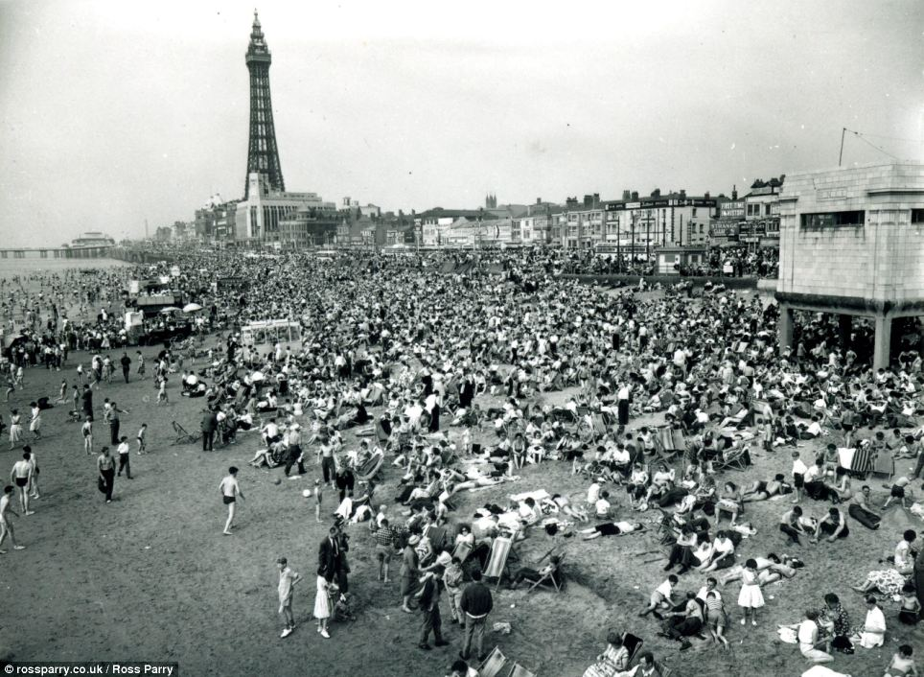

Slide 10
I. generace přímořských letovisek
Od poloviny 60. let dochází poklesu návštěvnosti
Vliv růstu mezinárodní konkurence, rozvoje dopravy, nabídka CK – packages
Střediska I. generace:
některá se transformují na oblasti, kde tráví svůj důchod senioři
jiná se stávají cílem jednodenní návštěvnosti (investice do atraktivit pro rodiny s dětmi, vč. indoor infrastruktury)
Výjimečně diversifikují svojí místní ekonomiku – rozvoj finančních a vzdělávacích služeb (Brighton, Bournemouth)

Slide 11
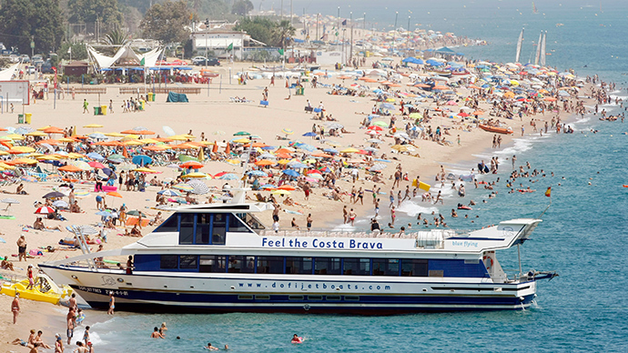
II. generace přímořských letovisek
Středomoří
Španělsko (např. Costa Brava), následované Řeckem a Baleárskými ostrovy, italské pobřeží Jaderské moře, následně Tunis a Maroko
Package tours – cenová a dopravní dostupnost přímořských destinací
Střediska na zelené louce – velmi rychlý růst
Role touroperátorů v rozvoji přímořských letovisek (úspory z rozsahu – růst velikosti středisek)
- Závislost na omezeném počtu zdrojových zemí (UK, DE, NL, …)

Slide 13
III. generace přímořských letovisek
Poslední kategorie masových přímořských letovisek (konec 80. let)
Především v zemích rozvojového světa
Vysoký stupeň plánování, kontroly a specifikace kvality
Poon – new tourism; Urry – post-fordistická spotřeba
Rozvojové restrikce
Environmentální citlivost
Přímý marketing směřovaný na individuální a nezávislé návštěvníky

Slide 14

Východiska
Postkolonialismus (50. a 60. léta a geopolitické změny)
Cestovní ruch nabízel alternativu pro ekonomický rozvoj těchto zemí (původně orientované hlavně na primární sektor – zemědělství)
Země byly (jsou) velmi atraktivní – exotika, odlišná kultura, původní příroda
Ekonomické a technologické faktory na straně poptávky

Slide 15
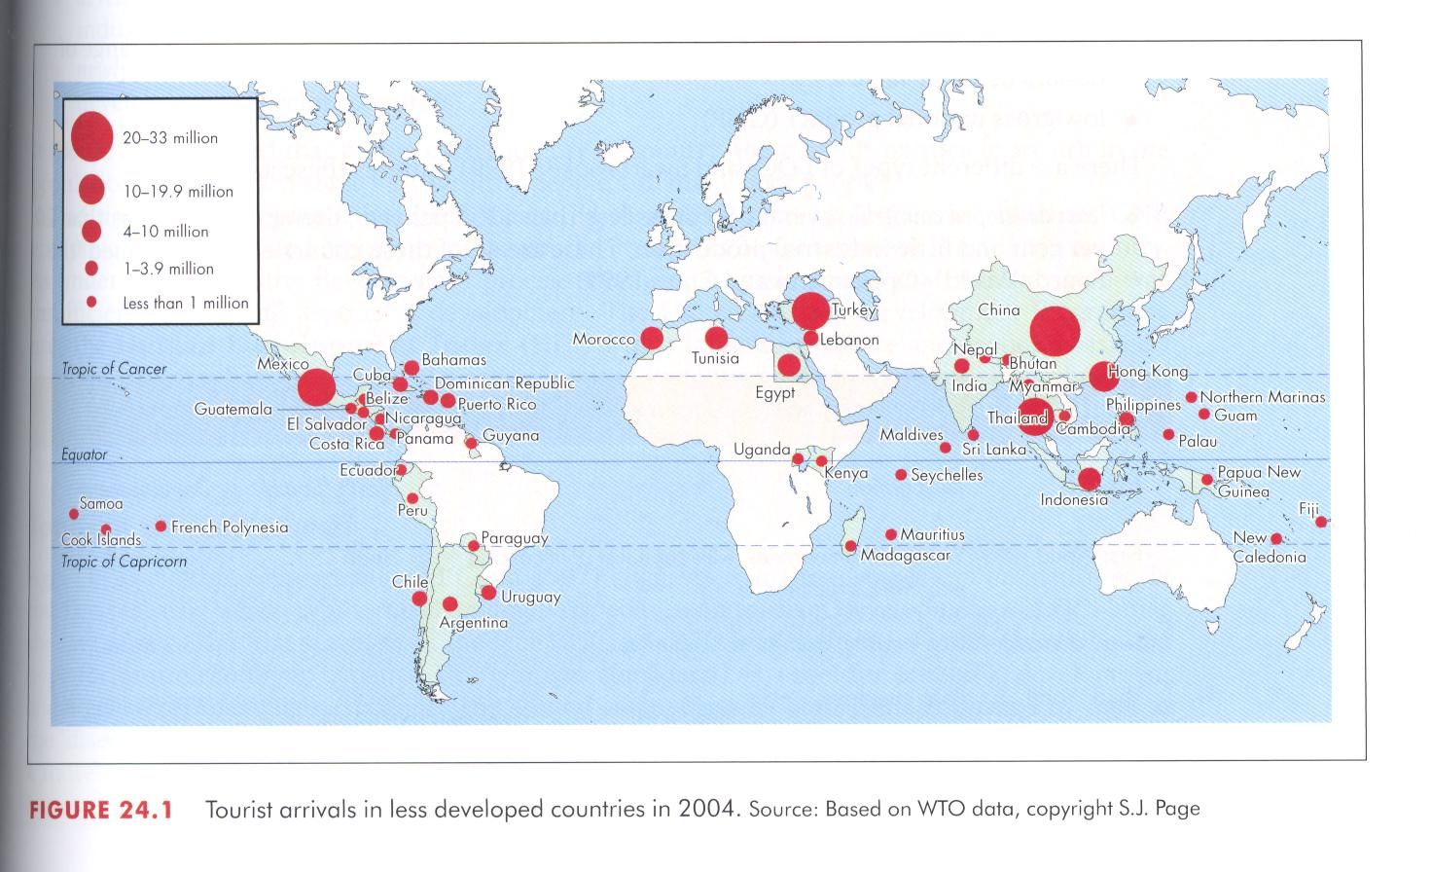
Rozvojové země jako hlavní destinace mezinárodního cestovního ruchu

Slide 16
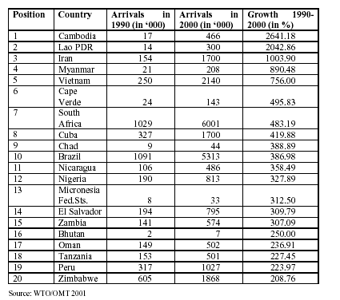
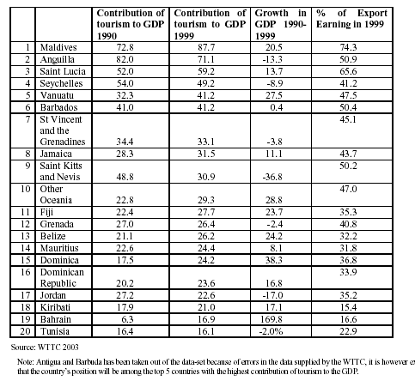
20 nejrychleji rostoucích destinací (rozvojové země)
Význam cestovního ruchu – podíl CR na HDP
https://www.unwto.org/country-profile-inbound-tourism

Slide 17
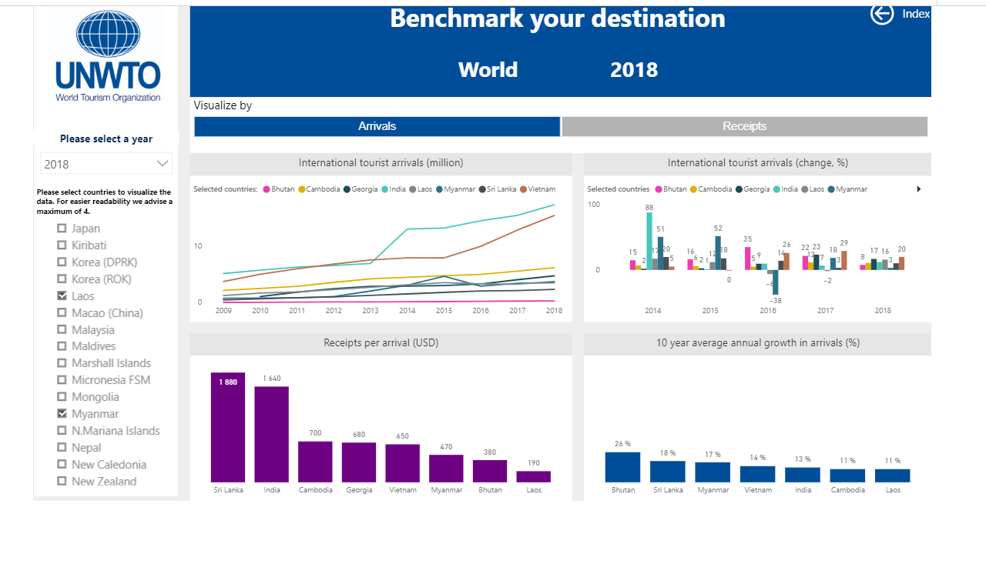

Slide 18
Hlavní trendy
Na počátku dominance vyspělých zemí světa
Velmi rozdílné výsledky mezi jednotlivými rozvojovými zeměmi
Hlavní turistické proudy se odehrávají v rámci jednotlivých regionů
Závislost na cestovním ruchu je významná u ostrovních států a malých zemí
Problém dosažitelnosti RZ hlavními zdrojovými zeměmi

Slide 19
Výhody CR jako nástroje pro řešení chudoby
CR přiváží spotřebitele za produktem
CR nečelí obchodním bariérám
Možnost tvorby vazeb s jinými odvětvími
CR vytváří příležitosti k diverzifikaci zemědělství
CR je náročný na pracovní síly
CR zaměstnává relativně více žen než mužů
Rozvoj infrastruktury s rozvojem CR
CR je charakteristický vysokou elasticitou
CR může nabývat různých forem a využívat různých vstupů

Slide 20
Nevýhody
CR čelí změnám na straně poptávky
Politická nestabilita a problém bezpečnosti
Sezónnost
Úniky příjmů z cestovního ruchu
Převažující forma cestovního ruchu v rozvojových zemích

Slide 21
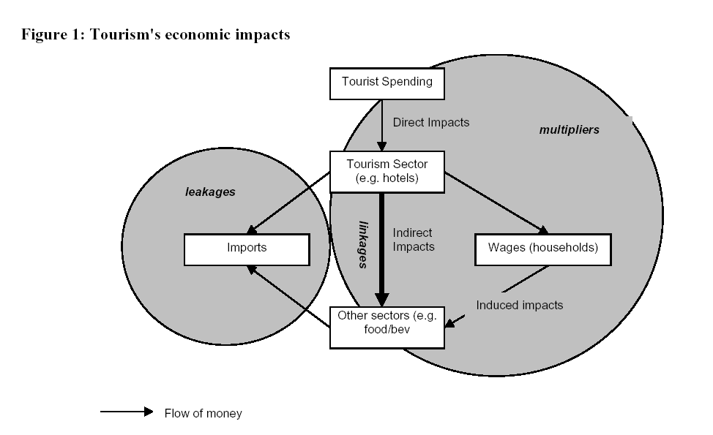

Slide 22
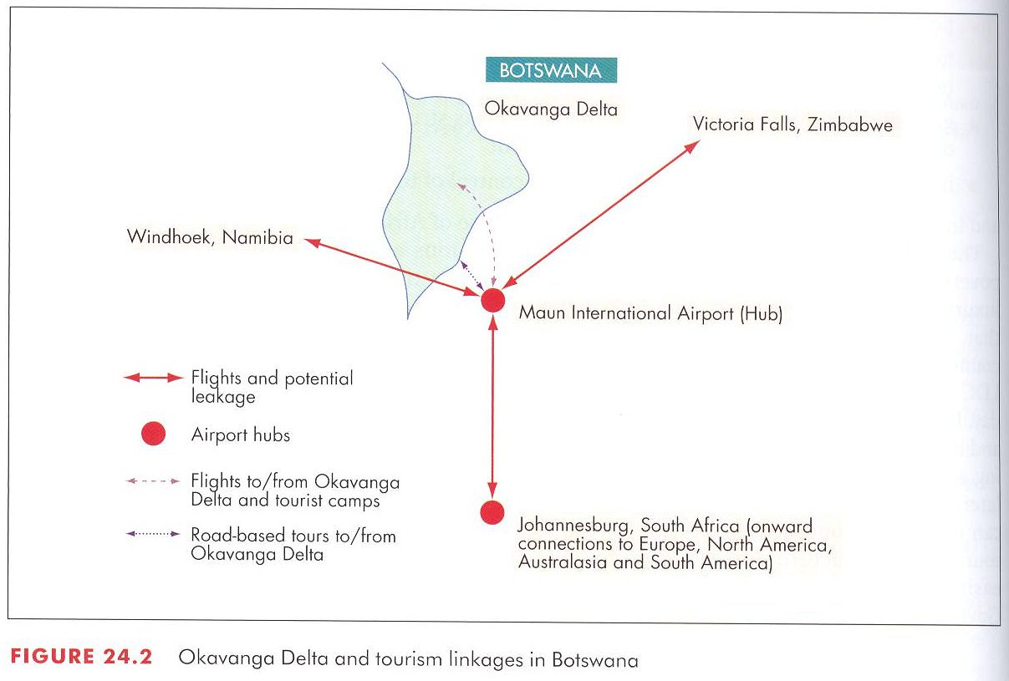

Slide 23
Výjezdový CR VB
Převažuje krátkodobá dovolená před dovolenou ve vzdálených destinacích (80:20).
Poptávka po vzdálených destinacích roste rychleji, než po destinacích v rámci regionu.
Ještě výraznější nárůst obliby byl zaznamenán u tzv. balíčků do vzdálených destinací (to indukuje hypotézu, že Britové k cestám do vzdálených destinací využívají mnohem více CK, než k cestám v rámci regionu).
VB je čtvrtou nejdůležitější zdrojovou zemí mezinárodního CR
Oblíbenost vzdálených destinací mezi Brity je dvakrát vyšší, než u Němců, Američanů a Japonců.

Slide 24
Hlavní produkty/vzdálené destinace (Velká Británie)
76 % 3S destinace
27 % městskému turismu
10 % lyžování
4 % safari
Regionální analýza
Po severní Americe jsou pro Brity třemi nejdůležitějšími vzdálenými destinacemi Asie, Karibik a severní Afrika.
Asie, 821 tis. turistů, průměrný roční růst 8,5 %
nejvýznamnější destinací je Indie (28,4 %), následovaná Thajskem (19,5 %), Srí-Lankou a Malajsií (oba 7,8 %)
- tři důvody dominance Asie: růst alternativních forem CR jako je např. eco-turismus – Čína; nadprůměrné kulturně-historické předpoklady – Ankor Wat; popularita sportovního potápění – výborné podmínky v jihovýchodní Asii

Slide 25
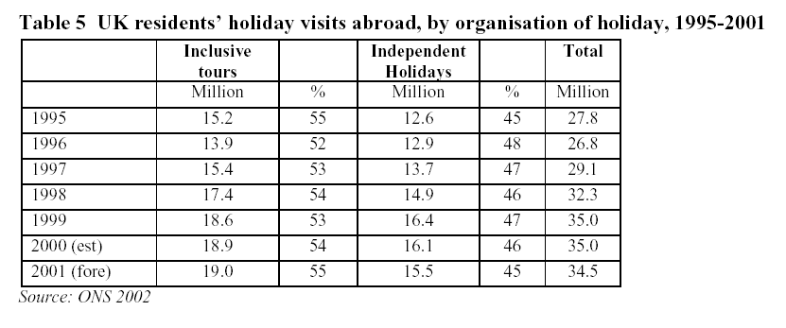
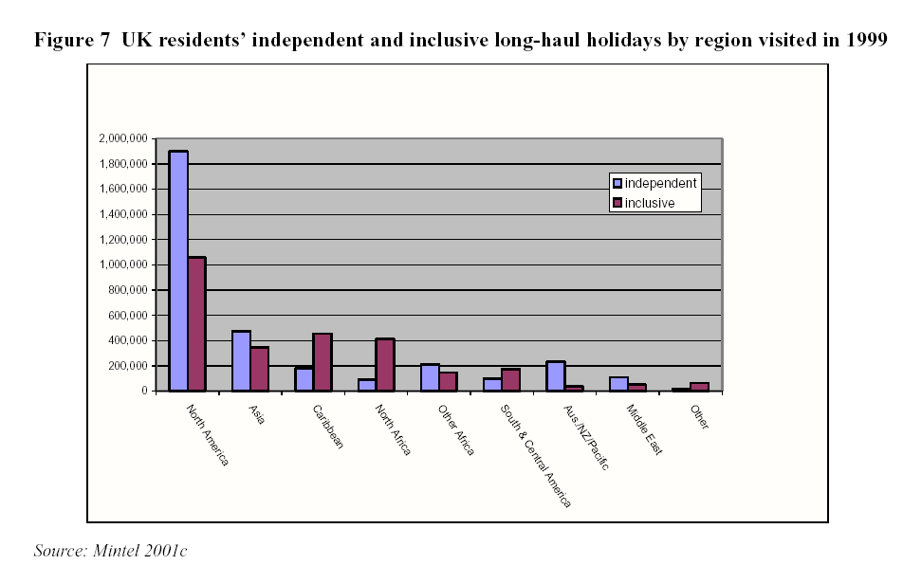
Package tour

Slide 26
Shrnutí trendů výjezdového CR do vzdálených destinací (VB)
Zapojení exotických destinací do hlavního proudu CR
Růst obliby individuálně organizovaných cest a s ním spojených forem cestovního ruchu
Cena zůstává hlavní spotřebitelskou prioritou
Cestovaní do vzdálených destinací se účastní široké spektrum segmentů (senioři, short-breaks)
Mírný růst zájmu o problematiku etického CR (za posledních 9 let 5 % nárůst)

Slide 27
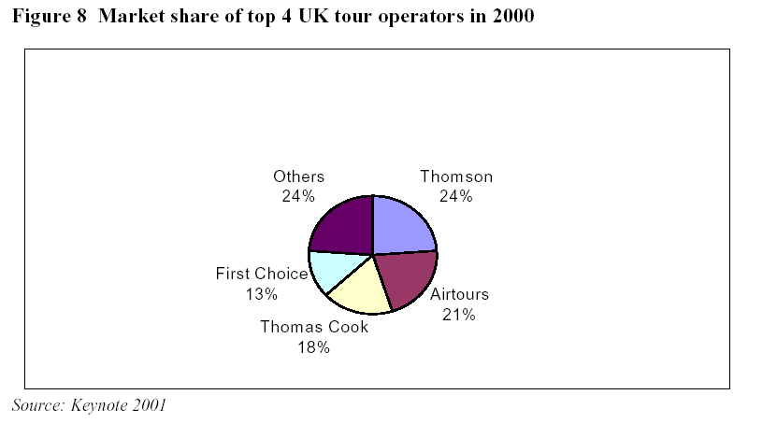
Touroperátoři
hlavní strategií touroperátorů je maximalizace obchodní síly a kontrola nad prodejními a distribučními kanály
z toho vyplývají tři hlavní oblasti zájmu:
  maximalizace úspor z rozsahu – horizontální integrace
  kontrola nad vstupy, distribučními kanály a trhem (vertikální integrace)
  využití existujících výhod z diverzifikace svých aktivit mimo CR

Slide 28
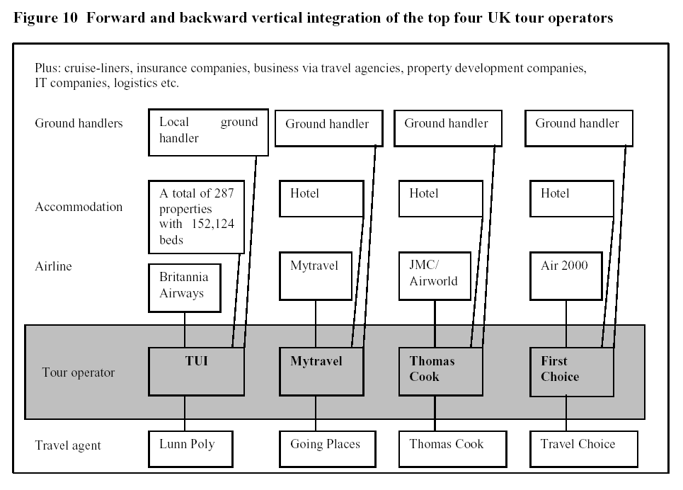

Slide 29
Provozní principy touroperátorů
Role tour operátorů
Důvody volby organizované dovolené:
Cena
Bezpečí
Pohodlný způsob dovolené
Principy touroperátorů:
Důraz na tvorbu tržeb a zisku
Cenová strategie
Tvorba image
Tvorba balíčků/zájezdů
Marketing a prodej

Slide 30
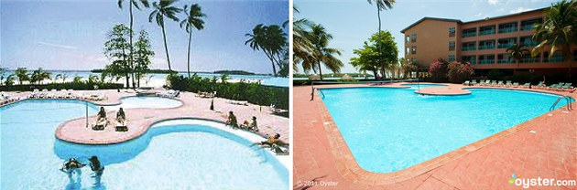
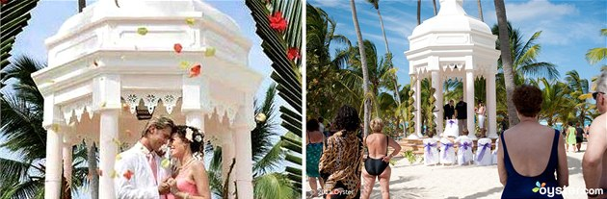
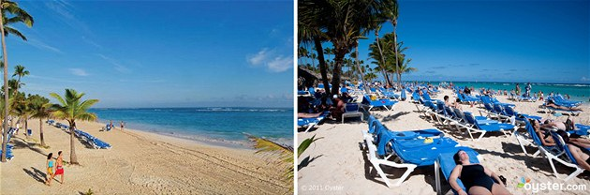

Slide 31
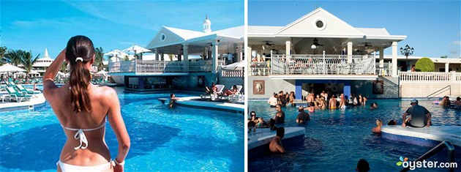
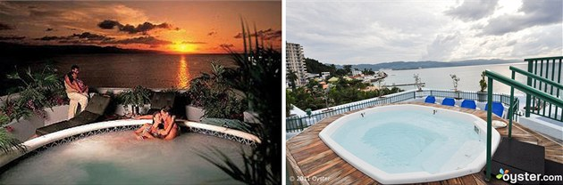


Slide 32
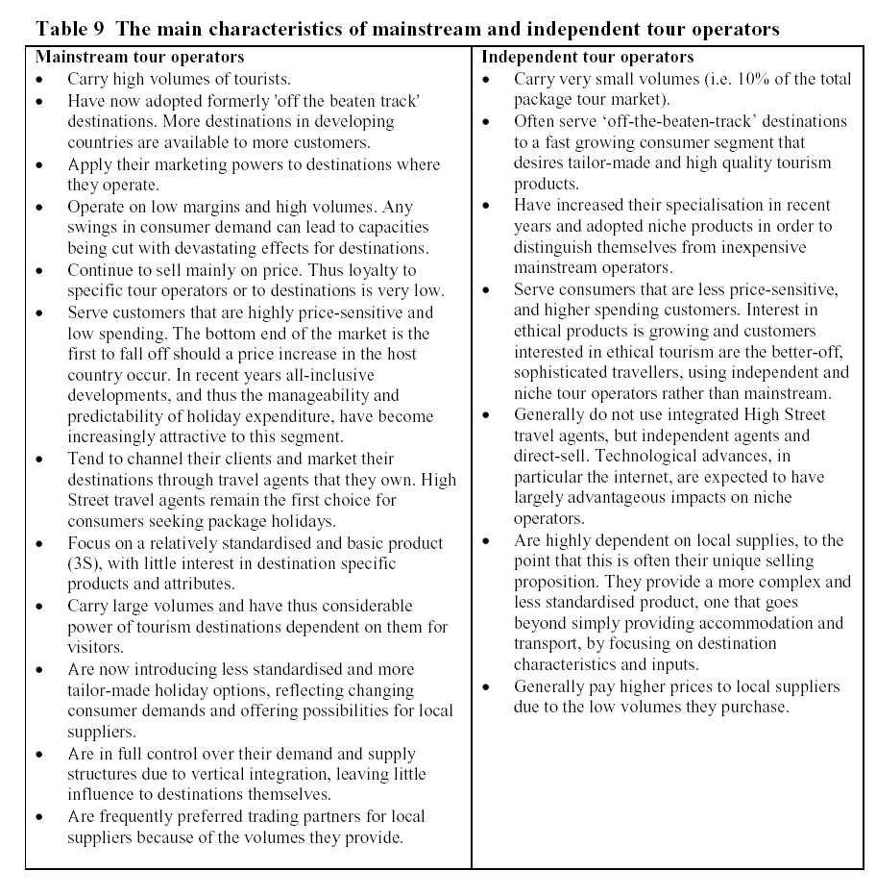

Slide 33
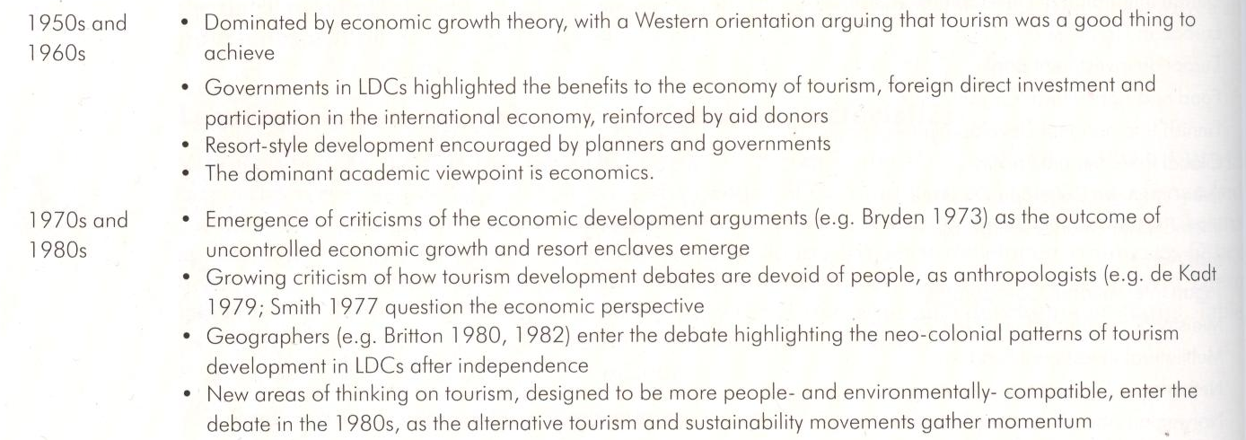
Vývoj turismu v rozvojových zemích

Slide 34
